Slide 1
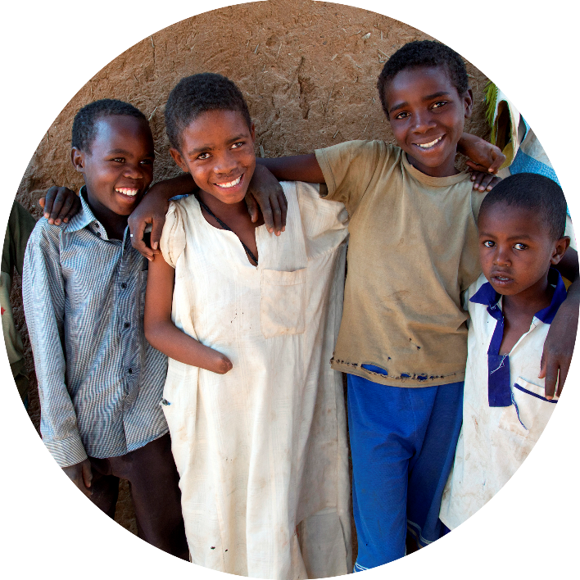
Minor - projektet som skapar hopp i krigets spår
En presentation av Svenska FN-förbundet
Notes:
Hej och välkomna! Idag ska vi prata om minor och explosiva lämningar, och hur dessa påverkar fredliga och inkluderande samhällen. Vi kommer utgå från FN-förbundets projekt Minor, och lära oss mer om hur minor används idag, hur man kan röja minor, och vilken betydelse det har för hållbar utveckling att få stopp på användandet av minor.
FN-förbundet har arbetat mot minor sedan 1990-talet och 2015 blev FN-förbundet samarbetspartner till UNMAS, FN:s minröjningsorganisation. FN-förbundet samlar in medel till UNMAS globala verksamhet, där de för tillfället bedriver program i 18 länder och territorier. Arbetet mot minor är viktigt inte bara för att säkerställa att ingen skadas eller dödas, utan för att hela samhällen ska våga använda sin mark på ett bra och tryggt sätt, och för att alla ska få tillgång till viktig infrastruktur.

Slide 2

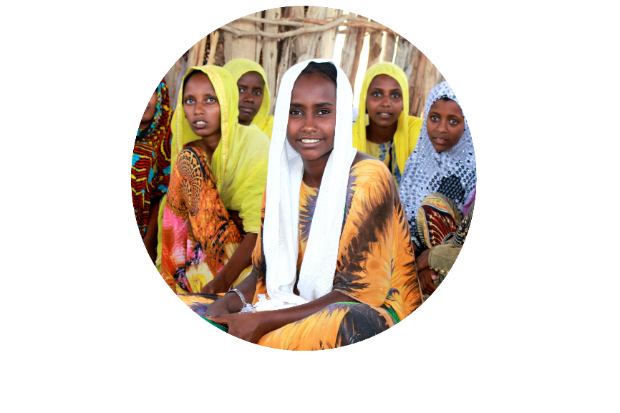
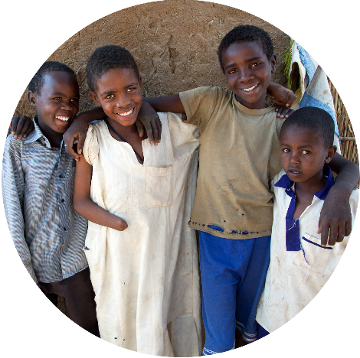
Stödjer viktiga FN-program i fält
Hållbar utveckling Skolmat
Mänskliga rättigheter Flicka
Fred och säkerhet Minor
Notes:
Liksom FN arbetar FN-förbundet med tre pelare; fred och säkerhet, mänskliga rättigheter och hållbar utveckling. Skolmat är vårt projekt inom hållbar utveckling, där vi stöttar FN:s livsmedelsprogram WFP och dess arbete med gratis skolmåltider. Flicka är vårt projekt inom mänskliga rättigheter där vi stöttat FN:s befolkningsfond UNFPA. Minor är vårt projekt inom fred och säkerhet, där vi stöttar FN:s minröjningsorganisation UNMAS och dess arbete att röja minor och andra explosiva lämningar som klustervapen och hemmagjorda bomber.
Läs gärna mer om projekten på fn.se

Slide 3
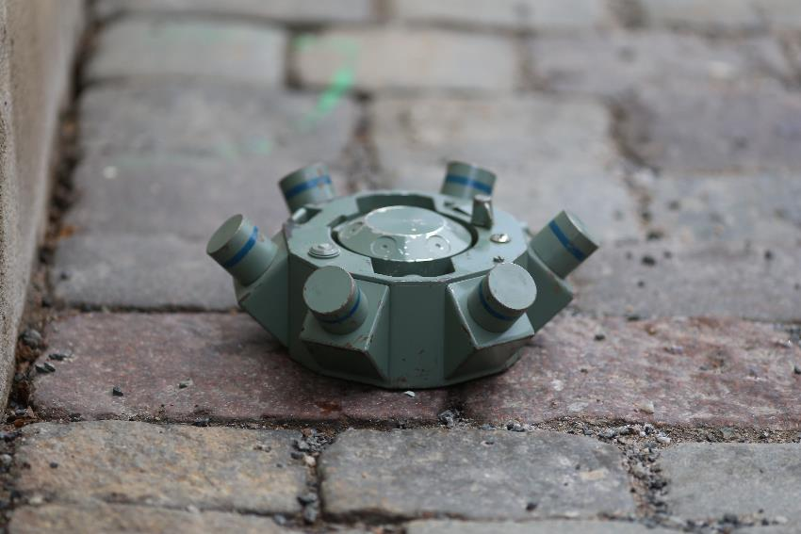
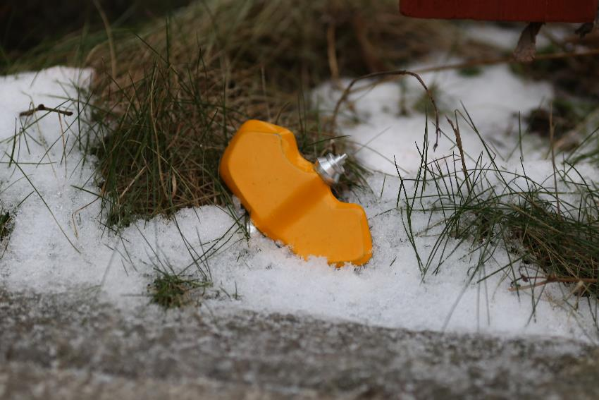
Hur ser minor ut?
Notes:
Vi börjar med att titta på vad en mina är.
Det finns väldigt många olika typer av minor. De flesta är gjorda av metall, men de finns även vissa modeller som är konstruerade av plast eller trä.
Vissa minor har stor sprängverkan med dödlig kraft, andra är konstruerade för att bara skada.
Minor har en väldigt lång hållbarhetstid, och vissa minor som spreds ut i samband med andra världskriget är fortfarande aktiva. Det är ett billigt vapen att producera och som oftast påverkar de civila mer än de som strider.
Bild till vänster: Medan vissa minor går att producera ganska billigt så finns det andra minor som är både avancerade och högteknologiska. Sådana minor går att ställa in så att när den känner något större som rör sig i närheten ska den detonera. Den kan då vara kopplad ihop med andra likadana minor som ligger i närheten, så att de smäller av samtidigt. De kan även ställas in så att den väntar lite efter den har noterat en människa.
Bild till höger: Det finns en specifik mina som kallas för tex fjärilsmina. Inom Nato kallas den för parrot. Minan påminner nästan om en leksak. Den kan vara gjord i trä eller plast, och är ofta färgglad. Då händer det tyvärr att barn plockar upp den och börjar leka med den, innan den detonerar. Det kan ta ett tag innan den detonerar, det är inte så att bara för att man rör den så smäller den, utan sprängmedlet sitter i en metalltub i mitten. Du måste alltså trycka på rätt – eller fel – ställe för att den ska gå av.
Det finns även minor som använder sig av snubbeltråd. Det finns tex en hoppmina som utlöses av en snubbeltråd, och den tråden sätts upp exempelvis över en stig eller andra ställen där människor går. När tråden störs skjuts minan upp i luften och detonerar när den är ungefär i midjehöjd. När de detonerar skickar de ut skrot och metall över att stort område och kan skada flera samtidigt. Genom att detonera i midjehöjd kan man skada flera viktiga organ i kroppen.
Möjlig diskussionsfråga:
Varför tror du att vissa minor är konstruerade för att enbart skada och inte döda? Det är för att det kräver mer resurser från motstridande part att ta hand om skadade, jämfört med att ta hand om en som är död. En skadad kräver att någon tar hand om personen, kanske ser till att personen kommer till en bas, får sjukvård. Det är mer effektivt ibland ur en stridssynpunkt.

Slide 4
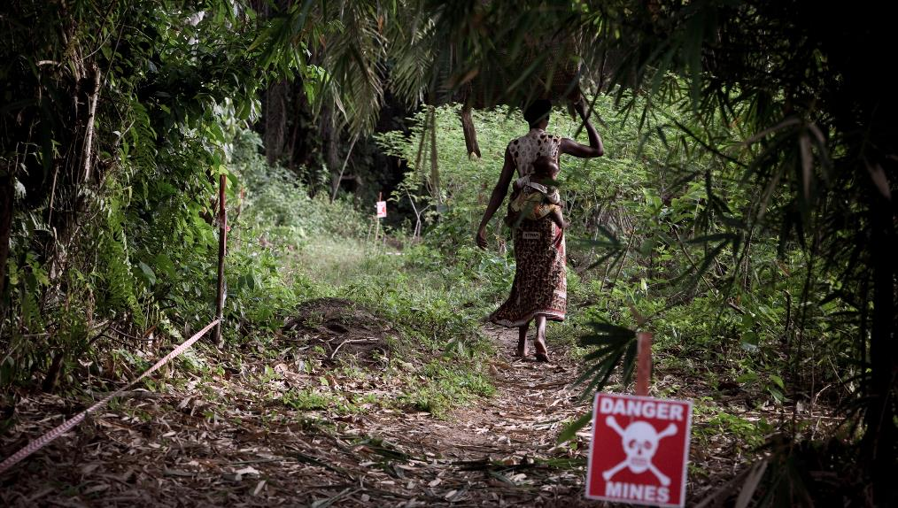
Läget i världen
Minor och explosiva lämningar i ca 60 länder och territorier
År 2017 dog eller skadades över 7200 personer
Majoritet av de som skadas eller dödas är civila, och hälften är barn
Foto: UNMAS/Gwenn Dubourthoumieu
Notes:
År 2017 dog eller skadades 7239 människor. Det är 20 personer per dag, och då är det fortfarande risk för att mörkertalet är stort. Av dessa så var majoriteten, eller nästan 9 av 10 civila (87%). Det innebär att vapnet främst riktar sig mot grupper som inte ens strider. Nästan fem av tio (47%) är barn.
Minor och andra explosiva lämningar används ofta i konflikter där det inte finns så många resurser, då det är ett billigt vapen. De används alltså främst i regioner där de stridande parterna är fattiga. Även om siffran kan uppfattas som ganska låg, så får man inte glömma bort de hundratusentals människor som lever i rädsla för explosiva lämningar, och är rädda i sin vardag för att de eller deras barn ska stöta på en mina.
Källa till siffrorna är ICBL:s årliga rapport, the Landmine Monitor (2018).

Slide 5
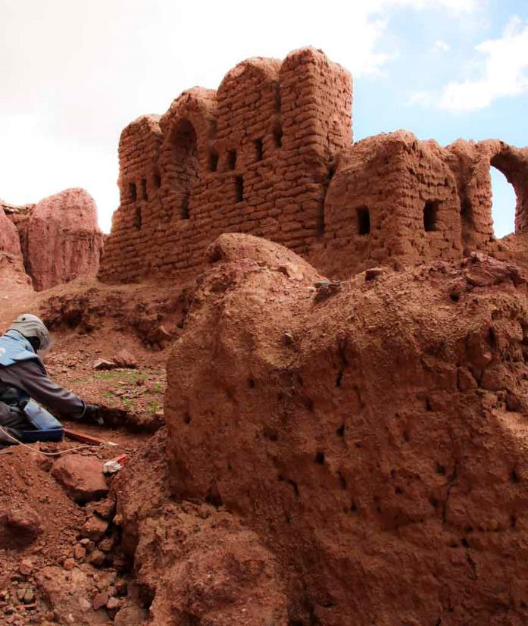
Fem pelare mot minor
Minröjning
Utbildning för människor i riskområden
Hjälp och stöd till offer
Förstöra gamla lager med explosiv ammunition
Opinionsbildning
Foto: Jacob Simkin
Notes:
Det finns fem pelare i arbetet mot minor och andra explosiva lämningar. Alla är viktiga och tillsammans bildare de en helhetsbild i arbetet för en tryggare värld.
Vi ska nu titta närmare på de två pelarna minröjning och utbildning för människor i riskområden.

Slide 6
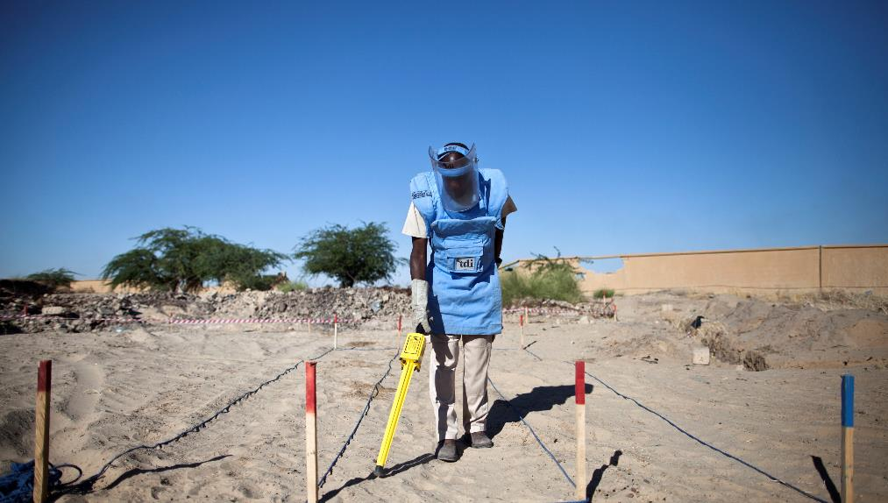
Minröjning
Ett arbete som kräver noggrannhet och tålamod
Humanitär och militär
Maskinell och manuell
Kan kompletteras med minhundar
Foto UN Photo/Marco Dormino
Notes:
En av FN:s pelare i arbetet mot minor är så klart minröjning. Ett stort problem med minröjning är att faktiskt veta vart minorna finns någonstans. Under en konflikt förekommer det att de stridande parterna bokför var de placerar ut minor, men i många fall är det felaktigt eller obefintligt. Ofta rör sig även minor i samband med regn eller jordskred. Det betyder att det kan vara väldigt tids- och resurskrävande att röja minor.
Det finns två nivåer av minröjning; militär och humanitär. Den militära minröjningen utmärks av att den används under krig, och då har man en lägre standard – man nöjer sig med röjningen när uppskattningsvis 80% av marken är röjd. Målet med en sådan här minröjning är egentligen att se till att det finns en transportled för att nå specifika militära mål.
En maskinell minröjning innebär att stora maskiner används för att röja marken. Då sprängs många explosiva lämningar på plats. I den manuella minröjningen använder minröjare sig av olika verktyg, som på bilden, för att hitta och identifiera explosiva lämningar. De samlas sedan ihop och sprängs tillsammans. Om det inte går att samla upp på ett säkert sätt så sprängs de på plats.

Slide 7
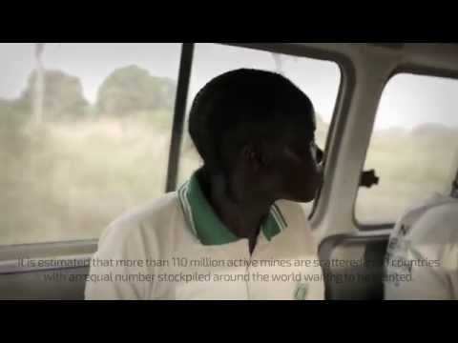
Film med minröjaren Betty
Notes:
Nu ska vi kika på en film om minröjaren Betty.
Efter filmen: lyft gärna någon reflektion från publiken.
Filmen ska fungera om du klickar direkt i Powerpointen.

Slide 8
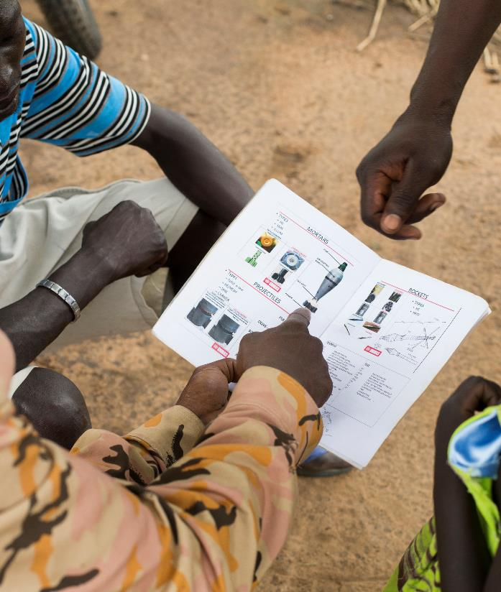
Utbildning i riskområden
Effektivt
Når marginaliserade grupper
Tar hjälp av lokala organisationer
Förebyggande insatser som räddar liv
Foto: UN Photo/JC McIlwaine
Notes:
En annan väldigt viktig pelare i arbetet mot minor är informationsspridning till riskdrabbade områden. På kort sikt är detta mycket effektivt eftersom man ganska enkelt kan nå många människor. Minröjning tar tid och kräver mycket resurser – som kanske inte alltid finns – men genom utbildningar räddar man många människor. Under utbildningen berättar man om var minorna finns, vilka områden som ska undvikas och vilka ställen som kan vara typiska minriskområden, som tex vattendrag, sidan om vägen mm.
Man berättar och visar även hur minor ser ut, hur varningsskyltarna ser ut, vilka objekt som bör undvikas och varför. Man pratar även om vad man ska göra vid en olycka.
Vid utbildningar tar man ofta hjälp av lokala civilsamhällesorganisationer.
Utbildningen riktar sig ofta mot utsatta grupper i samhället, som barn, kvinnor och flyktingar. I många områden är det vanligt att man inte kan läsa. Det är därför viktigt med en utbildning som använder sig av att visa upp bilder, exempel på minor och på olika sätt kan illustrera hur man undviker de värsta farorna.

Slide 9
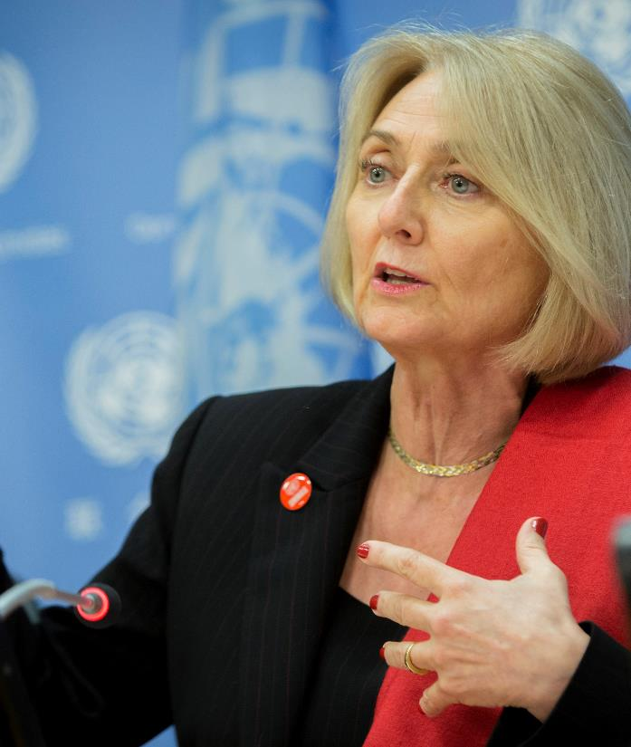
FN:s minröjningsorganisation UNMAS
United Nations Mine Action Service (UNMAS)
Etablerades 1997
Mål: eliminera hotet om minor och explosiva lämningar världen över
Leds av Agnés Marcaillou
Ligger under Department of Peace Operations
Foto: Un Photo/Manuel Elias
Notes:
I vårt arbete mot minor stöttar vi FN:s minröjningsorganisation UNMAS (sedan 2015). Vi samlar in medel och UNMAS, tillsammans med lokala partners, implementerar projektet med hjälp av olika aktörer. Syftet med projektet är att stärka arbetet mot minor och andra explosiva lämningar som klustervapen, och se till att människor lever i trygghet. Det handlar om att alla ska ha rätt att bruka sin egen mark, gå till skolan eller marknaden utan att vara rädda för sin hälsa eller sitt liv. Det handlar inte bara om att säkerställa enskilda människors hälsa, utan även om att säkerställa att samhällen kan gå vidare från konflikt och krig, och röra sig mot en utveckling som gynnar alla.
UNMAS är den ledande organisationen inom FN inom dessa frågor och stöttar olika FN-insatser, ser till att bistånd kommer fram säkert till de som är mest utsatta, och stödjer utveckling av policy och normer mot minor. De etablerades 1997 och leds av Agnès Marcaillou.

Slide 10
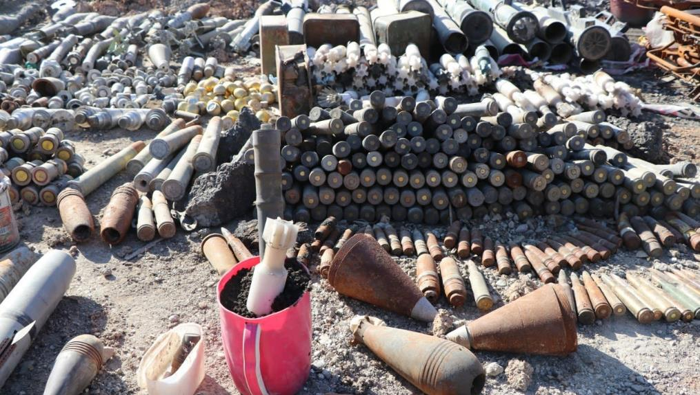
UNMAS i Irak
Ca 5.8 miljoner människor har blivit internflyktingar i konflikten mot IS
Militären såväl som ISIS har placerat ut stora mängder explosiva lämningar i olika former
Det är en komplex miljö med nya utmaningar
Foto: UNMAS
Notes:
UNMAS arbetar världen över på olika sätt för att stoppa användandet av minor och andra explosiva lämningar. I dagsläget finns de på plats eller stöttar program i 18 olika länder och territorier (exempelvis Afghanistan, Cypern, Demokratiska republiken av Kongo, Palestina, Somalia, Västsahara). Vi är en global partner till UNMAS vilket innebär att vi bidrar till deras olika program i fält och de finansiella medlen går dit det är mest behov för tillfället. För den som vill veta mer om de olika programmen så finns information på UNMAS hemsida, www.unmas.org. Vi ska nu kika vidare på hur arbetet ser ut i Irak.
Mellan 2014-2017 fanns det ca 5.8 miljoner människor i Irak som blivit internflyktingar, dvs flyktingar i sitt eget land. UNMAS etablerades i Irak 2015. Både militären i landet och ISIS har placerat ut stora mängder explosiva lämningar i olika former. Det är vanligt för ISIS när de behöver lämna områden och städer att sätta upp så kallade booby traps, hemamgjorda bomber. Dessa kan exempelvis placeras så att en sprängladdning smäller av när du öppnar kylen, när du öppnar din ytterdörr eller när du tänder lampan i vardagsrummet. Dessa booby traps har skapat stora utmaningar för ISIS att säkra områden, och gör det svårt för människor som vill återvända hem igen.
Läs gärna på mer om arbetet i Irak på UNMAS programsida:
https://www.unmas.org/en/programmes/iraq

Slide 11
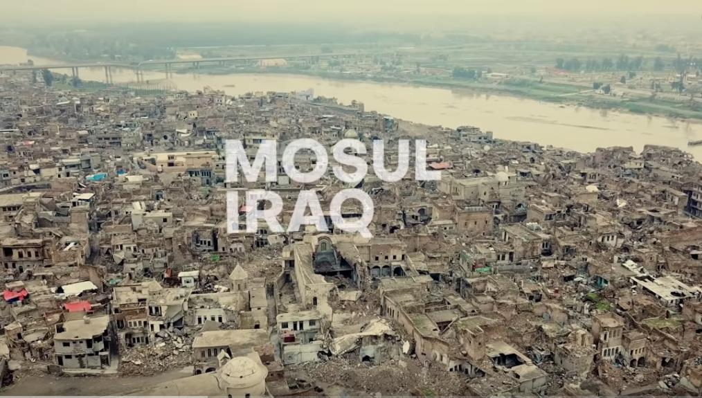
Tre fokusområden
Öka kapaciteten hos landet så att de på egen hand kan hantera många utmaningar
Riskutbildning
Röja och frigöra mark
Foto: UNMAS
Notes:
UNMAS har framför allt tre fokusområden i landet; öka kapaciteten hos landet, utbilda människor som bor i riskområden, samt röja och frigöra mark. På så sätt kan både människor återvända hem, och viktiga transportleder öppnas upp för bistånd att komma fram till människor i nöd.

Slide 12
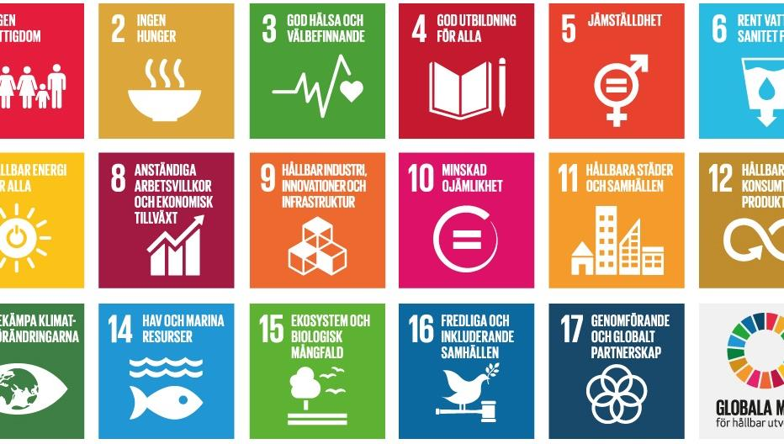
Minor bidrar till globala målen
Bidrar till flera mål:
Mål 3 om god hälsa
Mål 4 om utbildning för alla
Mål 16 om fredliga samhällen
Notes:
2015 så antog världens länder, i FN:s generalförsamling, den mest ambitiösa utvecklingsagendan som någonsin skådats. Det handlar om att säkerställa en hållbar utveckling för framtida generationer. Det är 17 mål som handlar om allt ifrån minskad ojämlikhet, minska fattigdom och bekämpa klimatförändringar. Det är en agenda för alla länder i världen, och de ska nås till år 2030.
Alla behövs för att vi ska nå de globala målen, och det finns något som alla kan göra för att bidra. Projekt Minor bidrar på flera olika sätt till flera av de globala målen, och är även en slags förutsättning för att vi ska kunna nå agendan. Om inte marken går att bruka, om inte barnen kan gå till skolan, om inte flyktingar kan återvända hem så blir det svårt att skapa en hållbar utveckling. Minor bidrar direkt till bland annat mål 3 om god hälsa, mål 4 om utbildning och mål 16 om fredliga samhällen.

Slide 13
Engagera dig!
Läs mer på fn.se/minor
Använd material från fn.se/material
Arrangera en aktivitet
Prata med människor i din närhet
Notes:
Avsluta med att berätta hur publiken kan engagera sig. Glöm inte att du inte får ha direkta insamlingsbudskap till barn under 18 år.
Tacka gärna för dig och tacka publiken för att de lyssnat. Berätta gärna mer om hur de kan engagera sig i er FN-elevförening.

